Slide 1
第2章. 需求基础

Slide 2
主要内容
需求的定义
基本概念的区分
  问题、需求、问题域与解系统
回顾：需求的层次性
回顾：需求的常见类型
需求工程的路线
优秀需求的特性
常见的需求错误

Slide 3
1. 需求的定义
IEEE
  （1）用户为了解决问题或达到某些目标所需要的条件或能力；
  （2）系统或系统部件为了满足合同、标准、规范或其它正式文档所规定的要求而需要具备的条件或能力；
  （3）对（1）或（2）中的一个条件或一种能力的一种文档化表述。

Slide 4
主要内容
需求的定义
基本概念的区分
  问题、需求、问题域与解系统
回顾：需求的层次性
回顾：需求的常见类型
需求工程的路线
优秀需求的特性
常见的需求错误

Slide 5
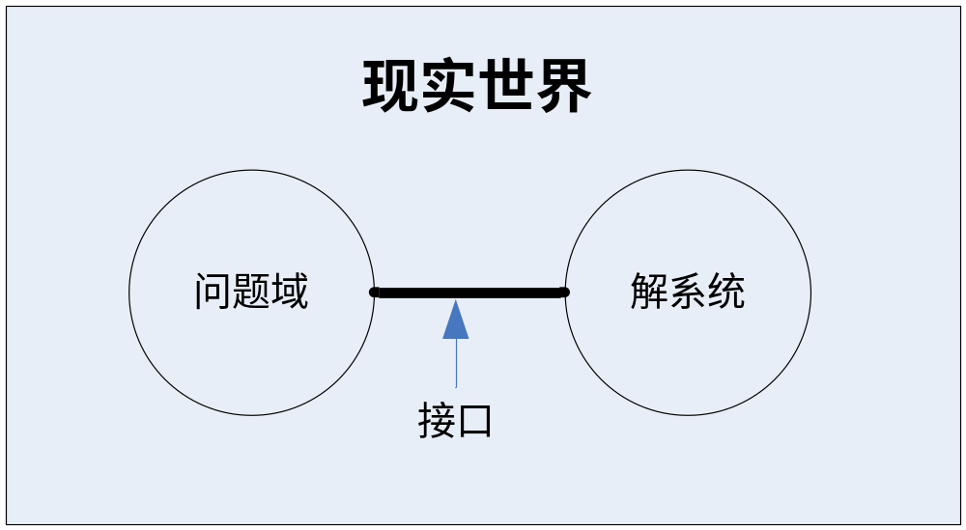
2. 基本概念的区分
——问题域与解系统
当现实的状况与人们期望的状况产生差距时，就产生了问题。
要解决问题，就需要改变现实当中某些实体的状态或改变实体状态变化的演进顺序，使其达到期望的状态或演进顺序。
这些实体和状态构成了问题解决的基本范围，称为该问题的问题域（Problem Domain）
软件系统通过影响问题域，能够帮助人们解决问题，称为解系统

Slide 6
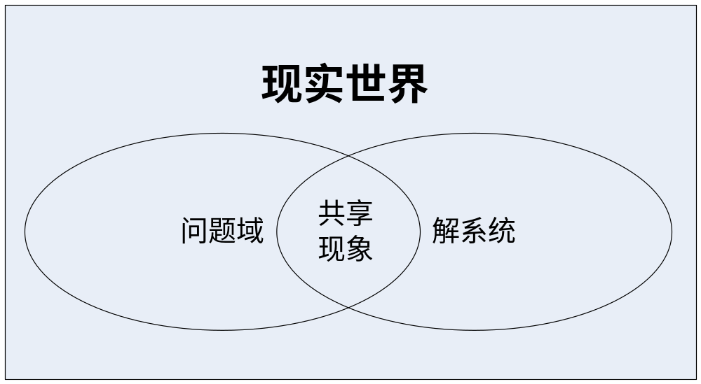
2. 基本概念的区分
——共享现象
软件系统能够与问题域进行交互和相互影响的原因在于，软件系统中的某些部分对问题域中的某些部分的具有模拟特性。
换句话说，软件系统当中含有问题域某些部分的模型（或模拟），常见的模型包括数据模型、对象模型、处理模型等。
问题域中的某些信息能够和模型中的信息建立映射关系
这些通过映射建立的共同知识，就是问题域和解系统之间的共享现象

Slide 7
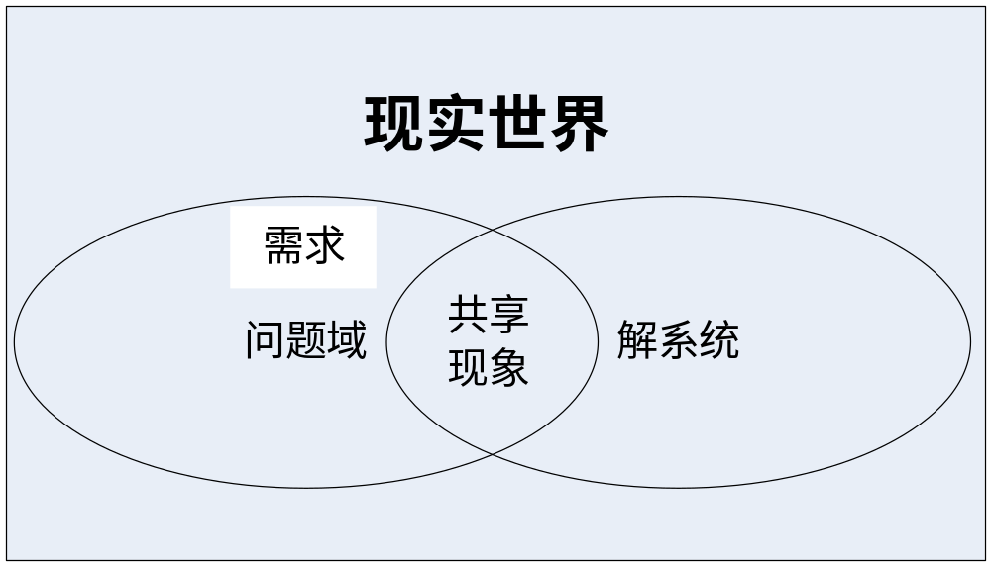
2. 基本概念的区分
——需求
需求是用户对问题域当中的实体状态或事件的期望描述
  R1：一旦书籍被借出，则在归还之前，它不能被再次借阅。
  R2：在归还的书超过30天的归还期限时，归还后应该进行超期处罚。
直接需求
间接需求
不切实际的期望
理解需求要以问
题域特性为背景

Slide 8
2. 基本概念的区分
——问题域特性
问题域自治的规律性称为问题域特性
  包括结构特性和行为特性等
问题域特性的重要性
  要想解决问题，它就需要了解问题域特性，将解决方案和问题域特性结合起来
  要防止解系统的引入在问题域当中引发未预见的连锁反应
需要关注的问题域特性
  间接特性
  约束和假设
  社会性因素

Slide 9
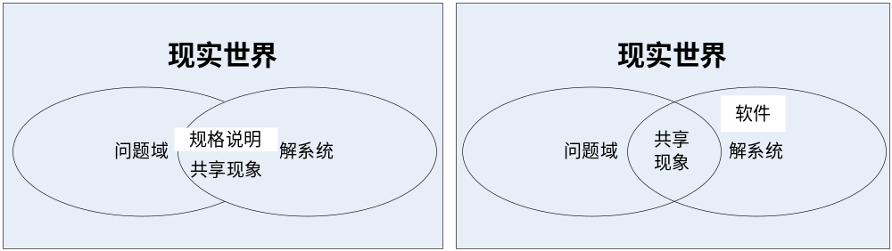
2. 基本概念的区分
——规格说明
规格说明是解系统为满足用户需求而提供的解决方案，规定了解系统的行为特征
主要包括两个部分（如图2－3(b)）：
  （1）对共享现象（模型）的描述；
  （2）系统对共享现象所施加的操作的描述。
也可以看作是一种需求
  完全针对系统行为发出的期望
  一种理想的、完全不需要进行任何额外努力即可以转换为系统行为的需求。

Slide 10
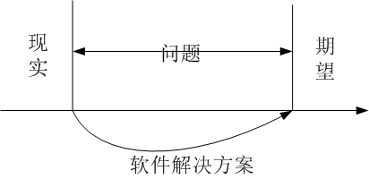
问题、需求、问题域与解系统
软件系统与现实的交互机制

Slide 11
主要内容
需求的定义
基本概念的区分
回顾：需求的层次性
需求的常见类型
需求工程的路线
优秀需求的特性
常见的需求错误

Slide 12
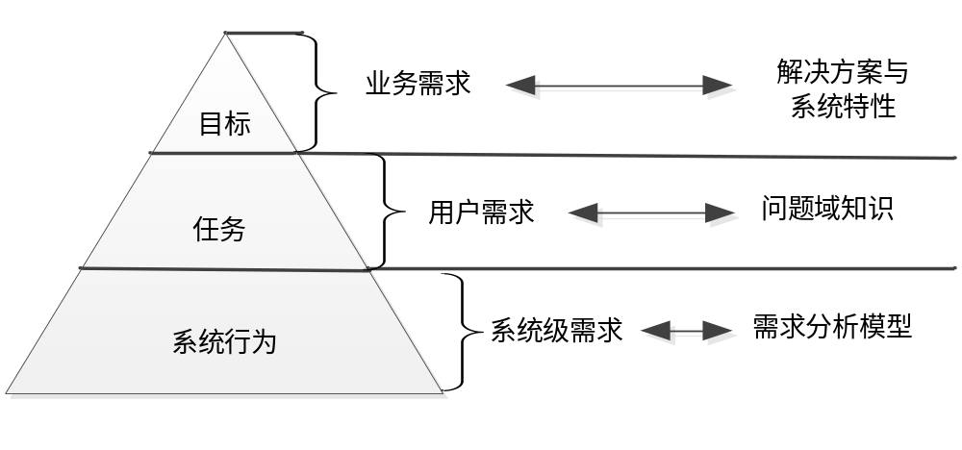
需求的层次性
问题→目标→用户需求→系统级需求
背景→系统特性→问题域知识→分析模型
目标是商业目标
任务是用户任务
系统行为是用户与系统的交互
软件解决方案

Slide 13
业务需求
系统建立的战略出发点，表现为高层次的目标（Objective），它描述了组织为什么要开发系统
为了满足用户的业务需求，需求工程师需要描述系统高层次的解决方案，定义系统应该具备的特性（Feature）
参与各方必须要对高层次的解决方案达成一致，以建立一个共同的前景（Vision）
特性说明了系统为用户提供的各项功能，它限定了系统的范围（Scope）

Slide 14
用户需求
执行实际工作的用户对系统所能完成的具体任务的期望，描述了系统能够帮助用户做些什么
  直接用户
  间接用户
对所有的用户需求，都应该有充分的问题域知识作为背景支持
特性
  模糊、不清晰
  多特性混杂
  多逻辑混杂

Slide 15
系统级需求
用户对系统行为的期望，一系列的系统行为联系在一起可以帮助用户完成任务，满足业务需求
系统需求可以直接映射为系统行为，定义了系统中需要实现的功能，描述了开发人员需要实现什么
将用户需求转化为系统需求的过程是一个复杂的过程
  首先需要分析问题领域及其特性，从中发现问题域和计算机系统的共享知识，建立系统的知识模型；
  然后将用户需求部署到系统模型当中，即定义系列的系统行为，让它们联合起来实现用户需求，每一个系统行为即为一个系统需求。
  该过程就是需求工程当中最为重要的需求分析活动，又称建模与分析活动。

Slide 16
业务需求示例：连锁商店销售系统
BR1：在系统使用6个月后，商品积压、缺货和报废的现象要减少50%
BR2：在系统使用3个月后，销售人员工作效率提高50%
BR3：在系统使用6个月后，店铺运营成本要降低15%
  范围：人力成本和库存成本
  度量：检查平均每个店铺的员工数量和平均每10,000元销售额的库存成本
BR4：在系统使用6个月后，销售额度要提高20%
  最好情况：40%
  最可能情况：20%
  最坏情况：10%

Slide 17
针对业务需求的系统特性
SF1：分析店铺商品库存，发现可能的商品积压、缺货和报废现象
SF2：根据市场变化调整销售的商品
SF3：制定促销手段，处理积压商品
SF4：与生产厂家联合进行商品促销
SF5：制定促销手段进行销售竞争
SF6：掌握员工变动和授权情况
SF7：处理商品入库与出库
SF8：发展会员，提高顾客回头率
SF9：允许积分兑换商品和赠送吸引会员的礼品，提高会员满意度
SF10：帮助收银员处理销售与退货任务

Slide 18
业务需求级别的抽象用例
用例x：商品管理
级别：概要（抽象）
目标：减少商品积压、缺货和报废的现象
场景
  1、分析店铺商品库存，发现可能的商品积压、缺货和报废现象
  2、制定促销手段，处理积压商品
…

Slide 19
用户需求示例：连锁商店销售系统
销售处理
  UR1：收银员可以使用系统逐一记录销售的商品
  UR2：收银员可以使用系统计算商品账单并处理付款情况，账单计算需要使用促销策略
  UR3：收银员可以使用系统为顾客打印收据
  UR4：收银员可以使用系统退回顾客已经购买的商品
  ……

Slide 20
用户需求示例：连锁商店销售系统
用例1.1：销售处理
级别：用户需求
目标：快速、正确地完成商品销售
场景
  收银员可以逐一输入销售商品，系统记录并显示商品列表（UR1）
  系统结合促销策略，计算商品账单，收银员处理付款情况（UR2）
  系统记录销售信息，收银员使用系统打印收据（UR3）
扩展场景
…

Slide 21
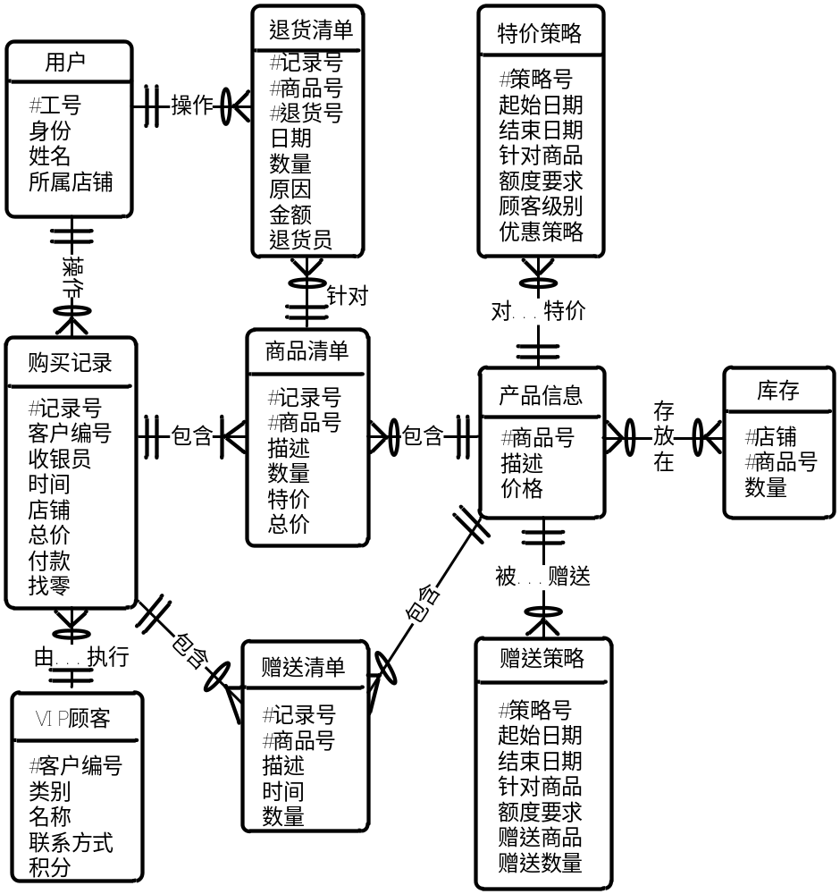
问题域信息示例：连锁商店销售系统
静态结构
业务规则BR1促销：
  商品赠送促销策略
  总额赠送促销策略
  商品特价促销策略
  总额特价促销策略
业务规则BR5积分兑换规则：
  50积分=1元RMB
…

Slide 22
系统级需求与该级别用例示例
销售处理
  系统级需求
    针对系统解决方案
  用例
    针对系统与外界的交互

Slide 23
系统级需求
商品输入
需求ID | 需求描述
SR1 | 在收银员输入商品目录中已存在的商品标识时，系统显示输入商品的信息，包括ID、名称、描述、价格、特价、数量、总价。ID的规则参见DR1
SR1.1 | 在收银员要求输入数量时，系统应该允许收银员输入商品的数量
SR1.1.1 | 在收银员输入大于等于1的整数时，系统修改商品的数量为输入值，并更新显示
SR1.1.2 | 在收银员输入其他内容时，系统提示输入数量无效
SR1.2 | 系统应该计算并显示输入商品的总价
SR1.2.1 | 如果存在适用（商品标识、今天）的商品特价策略（参见Rule3），系统将该商品的特价设为特价策略的特价，并计算分项总价为（特价×数量），并将其计入特价商品总价
SR1.2.2 | 在商品是普通商品时，系统计算该商品分项总价为（商品的价格×商品的数量），并将其计入普通商品总价
SR1.3 | 在显示商品信息0.5秒之后，系统显示已输入商品列表，并将新输入商品添加到列表中
SR2 | 在收银员输入商品目录中不存在的商品标识时，系统不予处理
DR1 | ID是规则为…的商品条形码
Rule3 | 适用（商品标识，参照日期）的商品特价促销策略： （促销商品标识=商品标识）而且（（开始日期早于晚于参照日期）并且（结束日期晚于等于参照日期））

Slide 24
《User Requirements and System Requirements》
用户需求和系统级需求在实践中经常是混淆的
  用户习惯于用户需求；
  开发者需要系统级需求，但得到的往往是用户需求
    未能得到足够信息以准确地完成设计与实现工作
    需要开发者以各自方式进行假设…
正确处理用户需求和系统级需求
  明确其不同点
    用户需求—任务；系统级需求—交互
    文本方式描述系统级需求，图形方式描述用户需求
  明确建立和维护用户需求与系统级需求的关系
  系统级需求的建立需要需求分析人员的创造性（建模）

Slide 25
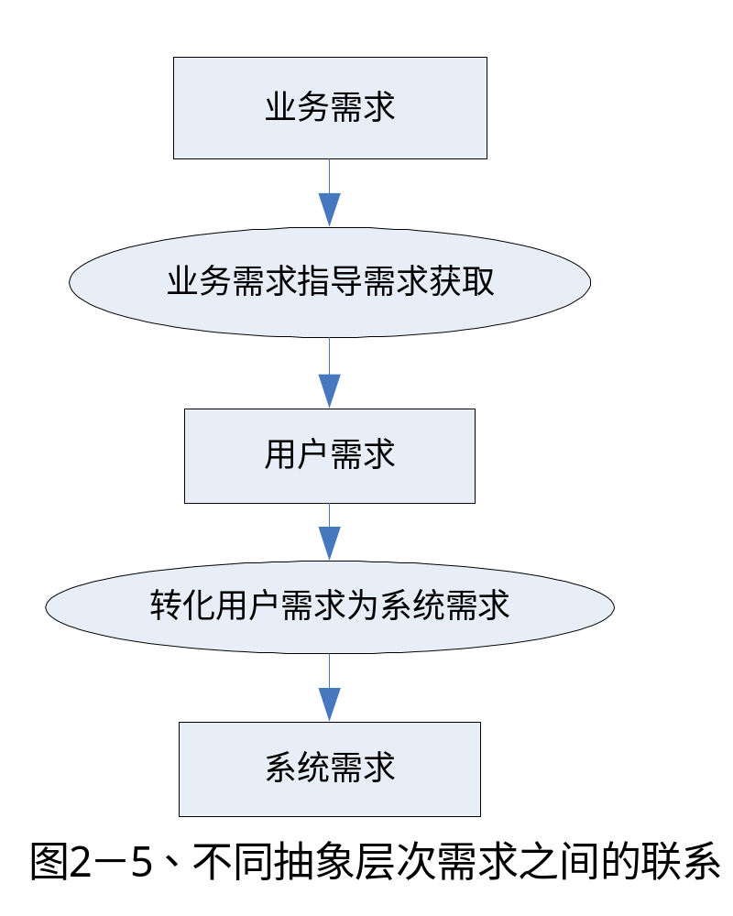
从功能需求的层次性看需求开发

Slide 26
主要内容
需求的定义
基本概念的区分
需求的层次性
需求的常见类型
需求工程的路线
优秀需求的特性
常见的需求错误

Slide 27
广泛的类别
项目需求
需求
过程需求
软件需求
系统需求
硬件需求
其他需求
不切实际的期望
项目需求：项目的成本要控制在60万元人民币以下。
过程需求：项目要使用持续集成方法进行开发。
硬件需求：系统要购买专用服务器，其规格不低于….。
人力需求（其他）：系统投入使用时，需要对用户进行1个星期的集中培训。
不切实际的期望：在使用系统时，收银员必须要在2个小时内完成一个销售处理的所有操作。
  如果一个销售处理任务在2个小时内没有完成，系统要撤销该任务的所有已执行操作

Slide 28
软件需求的分类IEEE？
功能需求（Functional Requirement）：
  和系统主要工作相关的需求，即在不考虑物理约束的情况下，用户希望系统所能够执行的活动，这些活动可以帮助用户完成任务。功能需求主要表现为系统和环境之间的行为交互。
性能需求（Performance Requirement）：
  系统整体或系统组成部分应该拥有的性能特征，例如CPU使用率、内存使用率等。
质量属性（Quality Attribute）：
  系统完成工作的质量，即系统需要在一个“好的程度”上实现功能需求，例如可靠性程度、可维护性程度等。
对外接口（External Interface）：
  系统和环境中其他系统之间需要建立的接口，包括硬件接口、软件接口、数据库接口等等。
约束
  进行系统构造时需要遵守的约束，例如编程语言、硬件设施等

Slide 29
不同类型需求的作用
功能需求
  必备，价值的来源
性能需求
  动态性需要专门模拟
质量属性
  从设计（尤其是体系结构设计）的角度来讲
对外接口
  从封装和信息隐藏的角度讲
约束
  容易遗漏

Slide 30
性能需求
速度（Speed），系统的响应时间。
  PR1：所有的用户查询都必须在10秒内完成。
容量（Capacity），系统所能存储的数据量。
  PR2：系统应该能够存储至少10万条销售记录。
吞吐量（Throughput），系统在连续的时间内完成的事务数量，例如。
  PR3：解释器每分钟应该至少解析5000条没有错误的语句。
负载（Load），系统可以承载的并发工作量。
  PR4：系统应该允许200个用户同时进行正常的工作。
实时性（Time-Critical），严格的实时要求。
  PR5：监测到病人异常后，监控器必须在0.5秒内发出警报。

Slide 31
质量属性
系统为了满足规定的及隐含的所有要求而需要具备的要素称为质量
质量属性是为了度量质量要素而选用的特征
质量模型就是能够为质量需求的描述和评价提供工作基础的特征集及特征之间的联系
质量属性的重要性
  对设计的影响很大
  对越复杂的系统越为重要
  [Robert19901] ：真实的现实系统中，在决定系统的成功或失败的因素中，满足非功能属性往往被满足功能性需求更为重要。

Slide 32
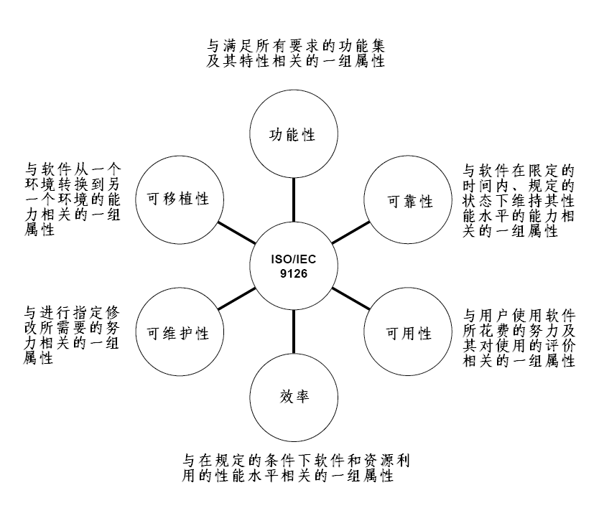
质量属性
——ISO/IEC 9126

Slide 33
常见的质量属性示例
可靠性（Reliability）：在规格时间间隔内和规定条件下，系统或部件执行所要求能力的能力。
  Reliability6：在进行数据的下载和上传中，如果网络故障，系统不能出现故障。
    Reliability6.1：分店子系统应该检测到故障，并尝试重新连接网络3次，每次15秒；
      Reliability6.1.1：重新连接后，分店子系统应该继续之前的工作；
      Reliability6.1.2：如果重新连接不成功，分店子系统应该等待5分钟后再次尝试重新连接
        Reliability6.1.2.1：重新连接后，分店子系统应该继续之前的工作；
        Reliability6.1.2.2：如果重新连接仍然不成功，分店子系统将数据恢复到同步之前的状态；
    Reliability6.2：总店子系统应该检测到故障，并等待分店子系统的消息
      Reliability6.2.1：在等待10分钟仍然没有接到分店子系统的消息时，分店子系统将数据恢复到同步之前的状态

Slide 34
常见的质量属性示例
可用性（Availability）：软件系统在投入使用时可操作和可访问的程度或能实现其指定系统功能的概率
  QA2：系统的可用性要达到98%。
安全性（Security）：软件阻止对其程序和数据进行未授权访问的能力，未授权的访问可能是有意，也可能是无意的
  QA3：VIP顾客只能查看自己的个人信息和购买记录；
  收银员只能查看，不能修改、删除VIP顾客的信息。
可维护性（Maintainability）：软件系统或部件能修改以排除故障、改进性能或其他属性或适应变更了的环境的容易程度，包括可修改性（Modifiability）和可扩展性（Extensibility）
  QA4：如果系统要增加新的特价类型，要能够在2个人月内完成。
易用性（Usability）：与用户使用软件所花费的努力及其对使用的评价相关的特性。
  QA6：使用系统1个月的收银员进行销售处理的效率要达到10件商品/分钟

Slide 35
质量属性
——质量属性的开发
用户并不能明确地提出他们对产品质量的期望
  并不了解软件系统的开发过程，也就无从判断哪些质量属性会在怎样的程度上给设计带来多大的影响，也无法将他们对软件系统的质量要求细化成一组组的可量化的质量属性
需求工程师
  质量属性大都是和功能需求联系在一起的，因此需要对照软件的质量属性检查每一项功能需求，尽力去判断质量属性存在的可能性
    形容词和副词通常意味着质量属性的存在
  对于一些不和任何功能需求相联系的全局性质量属性，需求工程师要在碰到特定的实例时意识到它们的存在

Slide 36
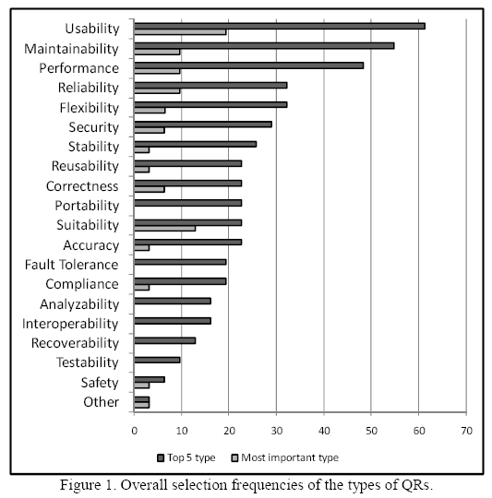
质量属性
——进展
在大规模软件中，质量属性的获取与分析在更大的程度上影响上系统的成败，这也成为2000s之后最重要的研究方面之一
< An Empirical Study on the Importance of Quality Requirements in Industry >

Slide 37
对外接口
解系统和其他系统之间的软硬件接口
  接口的用途
  接口的输入输出
  数据格式
  命令格式
  异常处理要求
用户界面
  可以作为需求，写在SRS中
  也可以利用专门的人机交互设计文档记录

Slide 38
对外接口
用户界面
  简单需求：给出一个界面示意图
  复杂需求：
    一个界面示意图
    在操作界面时的注意事项，例如
      按钮使用规则，数据填写规则，相应规则…
通信接口
  通信协议，寻址，数据及其格式

Slide 39
约束
总体上限制了开发人员设计和构建系统时的选择范围
  系统开发及运行的环境。
    包括目标机器、操作系统、网络环境、编程语言、数据库管理系统等。
  问题域内的相关标准。
    包括法律法规、行业协定、企业规章等。
  商业规则。
    用户在任务执行中的一些潜在规则也会限制开发人员设计和构建系统的选择范围

Slide 40
约束
随着2000s之后,基于web的产品发展,软件对周围环境的要求越来越突出,尤其是:
  商业规则：目标、规则
  法规
    < Addressing Legal Requirements in Requirements Engineering >(pdf)
  社会性因素< Politics Are Inescapable >

Slide 41
主要内容
需求的定义
基本概念的区分
回顾：需求的层次性
回顾：需求的常见类型
需求工程的路线
优秀需求的特性
常见的需求错误

Slide 42
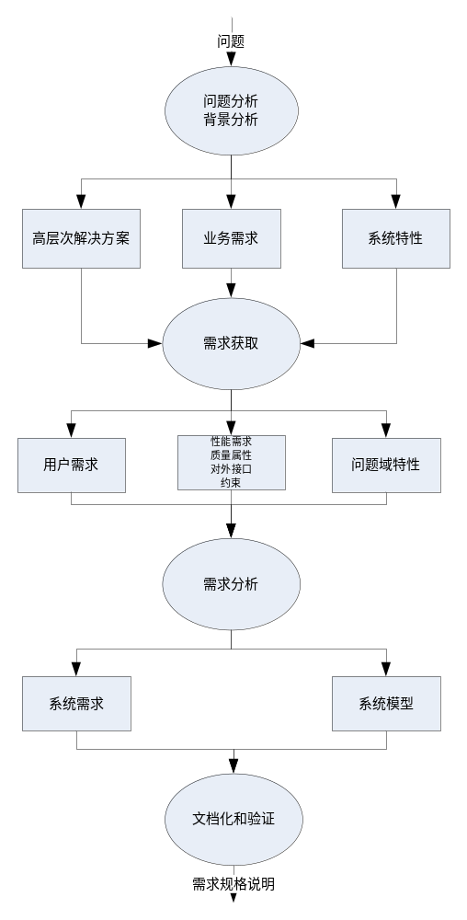
需求工程的路线
问题分析和背景分析
  发现问题比发现需求要简单的多
  进行背景分析，以更好的理解用户的问题
  问题分析
    明确问题。
    定义业务需求。
    制定解决方案。
    确定系统特性。

Slide 43
需求工程的路线
需求获取
  根据项目范围，确定问题域的范围
  确定需求获取的源头
  确定获取的主题和内容
  选择需求获取的方法
  围绕获取的内容，运用需求获取的方法，从源头获取需求
  对获取过程中出现的分歧和问题，在项目前景的指导下进行解决
  经过需求获取过程，可以得到获取的文档资料，其中以获取笔录为主

Slide 44
需求工程的路线
需求分析
  建立一个综合考虑了问题域特性和需求的系统模型
  根据系统模型将用户需求转化为系统需求
文档化和验证
  产生规格说明
  进行验证

Slide 45
主要内容
需求的定义
基本概念的区分
回顾：需求的层次性
回顾：需求的常见类型
需求工程的路线
优秀需求的特性
常见的需求错误

Slide 46
优秀需求的特性
完整（备）性
  不需要做更多的扩展就可以充分的说明用户所需要的系统功能。
  每一个需求的描述都应该包含开发人员设计和实现这项功能需要的所有信息
  R2.5-1：系统应该允许被扩展。
  （更好）R2.5-2：系统的调度算法应该允许被扩展。
  Trigger; Pre-State; Action(Input, Output); Post-State

Slide 47
需求的完备性
对功能需求的描述，要确保下列方面都得到了描述：
  行为的触发者（Trigger），包括：数据输入、接收的请求、要处理的异常等。
  行为的前置条件（Precondition），包括：系统的模式或状态、其他外部系统的状态、任何系统数据的值等；
  行为（Action），在前置条件下接受到触发者时，系统必须执行的行为；
  后置条件（Postcondition），包括：系统的模式或状态、其他外部系统的状态、任何系统数据的值等；。
  不满足前置条件（Failed preconditions）的情况，以及相应情况下的结果（Resulting failure postconditions）

Slide 48
需求的完备性
对数据需求（或者功能需求描述中的数据内容）要注意下列内容以保障完备性：
  类型；
  语义（例如在数据字典或项目术语表中描述数据的含义）；
  组成成分（例如属性，子部分等）
  初始值或缺省值；
  可能的取值范围；
  度量单位；
  数据量；
  更新频率；
  可以对其施加的合理操作；
  对外关系，例如关联、聚集、泛化等。

Slide 49
需求的完备性
对外接口的描述要注意下列内容：
  接口的名字；
  接口的定义，简短的描述；
  接口的方向声明（In，Out，或者双向）；
  服务请求，包括：
    语法，例如名称、参数、返回值。
    语义，含义，协议，例如前置条件、后置条件与不变量或者状态模型等；
    异常，语法与语义；
    接口定义的特殊数据类型；
    质量属性要求（例如性能、可靠性、安全性、保密性等）

Slide 50
需求的完备性
对质量属性（含性能）的描述要注意下列内容以保障完备性：
  针对系统或其部件的质量标准；
  明确了需要满足质量标准的情况与条件；
  衡量质量标准所使用的单位；
  质量度量的阀值；

Slide 51
优秀需求的特性
正确性
  真实的反映用户的意图
  必须请需求的提出者予以确认

Slide 52
需求的正确性[Gilb2005]
①多问用户“为什么”，将需求描述从具体情景、技术环境等约束中抽离出来
②从业务方面描述需求，而不是从技术方面描述需求。
③关注涉众的想法。包括关注涉众对需求的效益评价，关注涉众对需求的优先级划分，真正理解需求对于涉众的意义。
④在演化中理解需求。将最初始的需求展示给涉众，并利用涉众的反馈发现真正的需求。
⑤通过量化手段准确理解需求。对验证标准的反复推敲可以更准确地理解涉众的需求含义。

Slide 53
优秀需求的特性
可行性
  由开发人员进行检查
  需要进行一定的分析和研究，而不是单纯的凭借经验和直觉
  必要的时候要通过开发原型来加以验证
必要性
  满足用户的业务需求所必需的

Slide 54
优秀需求的特性
无歧义
  每一项需求都应该有而且只能有一种解释
  定义一个可以共同理解的词汇表（Glossary）
可验证
  通过分析、检查、模拟或者测试等方法能够判断需求是否被满足
  不可验证的需求往往是因为描述模糊或者过于抽象，所以在进行需求的描述时要
    让需求具体化
    小心形容词和副词的使用
    避免程度词的使用

Slide 55
主要内容
需求的定义
基本概念的区分
回顾：需求的层次性
回顾：需求的常见类型
需求工程的路线
优秀需求的特性
常见的需求错误

Slide 56
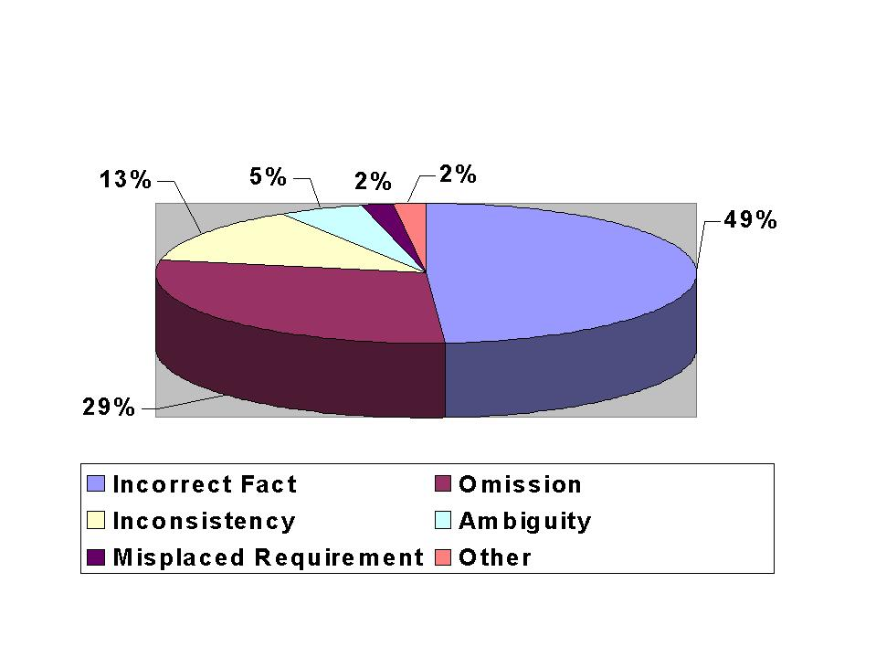
常见的需求定义错误

Slide 57
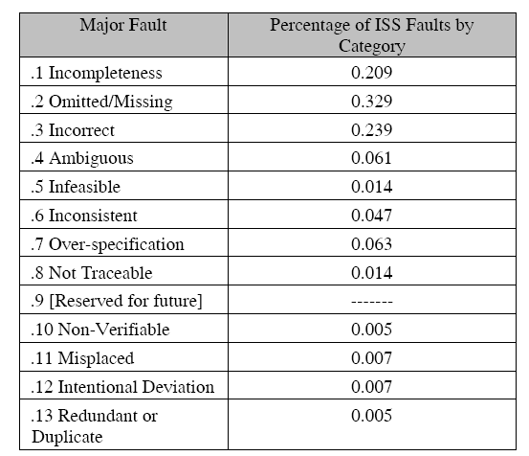
Building a Requirement Fault Taxonomy: Experiences from a NASA Verification and Validation Research Project∗
International Space Station

Slide 58
实例分析（系统A—招标书）
请说出下列需求的类型，是否存在问题？
  1、实现各部门的公文流转无纸化、文档一体化、业务管理的规范化、自动化和网络化；
  2、实现工作流程合理化、高效化，决策支持科学化、准确化；
  3、统一办公流程、规范公文格式，加强信息交流和共享，提高工作效率。

Slide 59
实例分析（系统A —招标书）
请说出下列需求的类型，是否存在问题？
  先进性：软件系统采用三层B / S 系统结构，以“界面表示层－逻辑处理层－数据访问层”分层设计实现。采用国际上先进成熟的、厂商广泛支持的计算机技术、网络技术与软件技术对系统进行规划，保证系统整体架构在未来几年内都处于国际领先的地位。
  安全性：软件系统具有较高的安全要求，系统必须具备充分的安全措施，包括具备严格的权限控制机制和完备的日志记录，以确保信息安全。
  可靠性：保证系统核心功能可以7×24小时连续运行；
  规范性：系统必须遵循国家有关法律法规要求，符合国家有关标准要求以及关于信息系统建设的各项标准和规范。

Slide 60
实例分析（系统A —招标书）
请说出下列需求的类型，是否存在问题？
  收文管理应包括:
    来文登记、拟办、领导审批、办理、归档、查询统计等功能。附件支持WORD 、PDF 、EXCEL 、HTML 等文档类型格式；需提供方便、灵活、直观的文件批示处理；对收文的处理全过程进行自动化管理、跟踪和记录；在收文处理的过程中，支持电子印章、电子签名或手写批注等功能。
    来文登记：完成来文登记功能。登记来文基本信息（来文编号、来文标题、主题词、来文单位、来文时间），还要对原文进行扫描处理，引入到公文库中。并可完成收文办文单打印功能。完成后启动收文流转流程。
    拟办：查看公文的基本信息，原文内容。签录拟办意见，发送给领导审批。
    领导审批：查看公文的基本信息，原文内容。签录批示意见，确定主办部门、协办部门。
    办理：办理人根据领导批示办理，记录办理情况。
    归档：对办理完结的来文归档，将来文信息、拟办意见、领导批示、办理情况等信息及来文扫描件发送到档案管理系统，档案科确认接收的文件，才属于己归档文件。
    查询统计：提供按来文编号、来文标题、主题词、来文单位、来文时间等查询统计功能，要求查询统计结果可以打印。

Slide 61
实例分析（系统A —招标书）
请说出下列需求的类型，是否存在问题？
  编程应遵循如下原则：
    唯一性：每个实体及其属性必须有唯一的代码来确切地定义。
    可扩充性：考虑到系统以后的发展，编号要留有余地。当增加新的实体时，可以直接在原代码的基础上加以扩充，扩充后不会引起代码体系的混乱，这样就避免了重新设计代码系统的麻烦。
    通用性：凡国家、行业、地方对编码有统一标准和规定的，应尽量使用标准代码，代码适用范围越广越好。没有标准代码的，投标方设计的代码也应该统一，如代码长度与格式的统一。
    便于记忆和识别：代码不但要具有一定的逻辑定义，也要尽量考虑用户的使用习惯，使代码便于记忆和识别，做到简单明了
    简短性：在满足需要的前提下，代码要尽可能短。
    编程人员必须对所有代码进行严格自测。

Slide 62
实例分析（系统A —招标书）
请说出下列需求的类型，是否存在问题？
  验收投标方需提供以下文档：
    软件需求分析报告
    软件总体设计报告
    软件操作手册
    软件配置手册
    软件试运行报告
    应用软件介质

Slide 63
实例分析（系统A —招标书）
请说出下列需求的类型，是否存在问题？
  培训要求
    投标人必须提供相应的应用软件技术和系统操作等方面的培训。投标人须在文件中提出全面、详细的培训课程以及时间表交给业主，并在合同签定后征得业主同意后实施。
    投标人应提供面向系统管理员的应用软件系统结构、日常维护等方面的培训。
    对于所有培训，投标人必须派出具有相应专业资格和实际工作经验的人员进行培训。
    投标人须提供详细的培训计划。
    以上培训内容的培训费用均包含在投标报价内，项目采购人不再另行支付

Slide 64
实例分析（系统B—需求规格说明）
请说出下列需求的类型，是否存在问题？
  2.1. 开发意图
    1. 减少人力成本
    2. 提高办公效率
    3. 成本统计、查询
    4. 历史信息查询
    5. 支持WEB 操作

Slide 65
实例分析（系统B —需求规格说明）
请说出下列需求的类型，是否存在问题？
  2.3. 产品功能
    2.3.1. 人员管理
      对本公司的人力资源进行管理。
      提供功能：新员工信息录入、信息修改（晋升、部门调动、休假、婚姻状况变更）、离职人员归档。
      注）该操作需要具有人员管理权限的人才可以进行。
    2.3.2. 业务管理
      对本公司的业务进行管理。
      提供功能：新业务录入、现有业务变更（计划提前或延后、合同金额或付款方式变更、业务内容变更）、已完成的业务归档。
      注）该操作需要具有业务管理权限的人才可以进行。

Slide 66
实例分析（系统B —需求规格说明）
请说出下列需求的类型，是否存在问题？
  2.4.1. 扩展性
    要求结构设计良好，二次开发成本要求低于本次开发成本30%
    能够简单的进行多语言版本改造。
  2.4.2. 灵活性
    支持主流浏览器：IE7,8, FireFox2.0, Google 浏览器。
  2.4.3. 精度
    金额相关：小数点后保留2 位有效数字；
    时间相关：精确到秒；
    传输过程中的精度：小数点后保留5 位有效数字。
  2.4.4. 响应要求
    用户登陆： <= 0.5 秒
    页面跳转： <= 2 秒
  2.4.5. 安全性
    系统管理员（admin）负责系统维护；
    根据公司体制指定各部门负责人，并赋予相应的操作权限；
    所有信息保存在MySQL 数据库中；
    用户密码采用密文形式保存

Slide 67
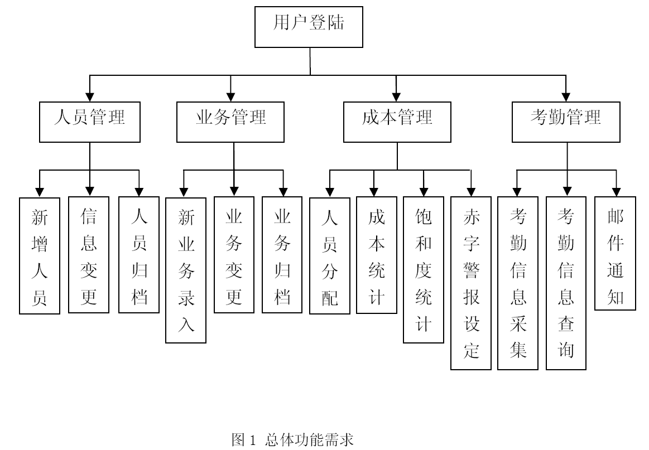
实例分析（系统B —需求规格说明）
请说出下列需求的类型，是否存在问题？

Slide 68
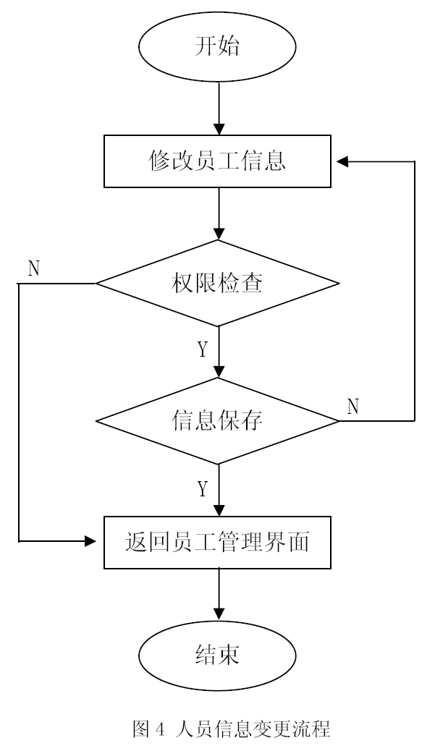
实例分析（系统B —需求规格说明）
请说出下列需求的类型，是否存在问题？
  3.3.2. 人员信息变更
    目的：修改员工信息。
    功能：提供员工信息修改界面，并将修改后的信息保存进MySQL 数据库。
    步骤：
      1. 在界面上修改员工信息。
      2. 操作者权限检查。
      3. 操作成功，返回人员管理界面；
      操作失败，提示错误信息。
    流程图：

Slide 69
实例分析（系统C）
请说出下列需求的类型，是否存在问题？
  4.1 业务现状与分析
    单一客户经理渠道从“绿色通道”变成制约集团发展的瓶颈
    其他营销服务界面缺乏有效识别集团客户的工具
    目前公司缺少一套贯穿全省各级公司和各部门的统一业务调度系统来协助跨部门工作
    各节点缺乏受理标准时限规范，内部资源调度无法快速响应，
    客户经理在面对客户时无法进行服务时限承诺，降低了集团业务的客户满意
    业务支撑平台不断增多，且均需要分散维护，服务质量难以保障

Slide 70
实例分析（系统C）
请说出下列需求的类型，是否存在问题？
分策经理审批 | 分策经理信息 | 员工工号 | 登陆后自动显示
 |  | 员工姓名 | 根据工号系统自动显示姓名
 | 审批信息 | 是否需要审批 | 是/否
 |  | 审批意见 | 输入
行业部经理审批 | 行业部经理信息 | 员工工号 | 登陆后自动显示
 |  | 员工姓名 | 根据工号系统自动显示姓名
 | 审批信息 | 是否需要审批 | 是/否
 |  | 审批意见 | 输入
产品部经理审批 | 产品部经理信息 | 员工工号 | 登陆后自动显示
 |  | 员工姓名 | 根据工号系统自动显示姓名
 | 审批信息 | 是否需要审批 | 是/否
 |  | 审批意见 | 输入
分策部经理审批 | 分策部经理信息 | 员工工号 | 登陆后自动显示
 |  | 员工姓名 | 根据工号系统自动显示姓名
 | 审批信息 | 是否需要审批 | 是/否
 |  | 审批意见 | 输入

Slide 71
本章小结
需求是人们对现实世界问题解决的期望
解系统通过共享知识和问题域进行互动，从而解决现实世界中的问题
具体的需求包括
  功能需求、性能需求、质量属性、对外接口和约束
需求工程活动是依据需求的内涵与外延逐步展开的
书写的需求应该具有优秀的特性，尤其要避免出现常见的错误

